Slide 1
Переставний закон додавання
Місце
В межах теми “Табличне додавання й віднімання в межах 10”.
Мета
Формування знання переставного закону додавання та уміння його застосовувати у обчисленнях
Засіб
Пам'ятки
Схеми розв'язання

Slide 2

Переставний закон додавання. Підготовка
За кожним малюнком склади дві рівності на додавання.
5
4
3
+
= 9
6
+
= 9
4
+
5
= 9
3
+
6
= 9

Slide 3
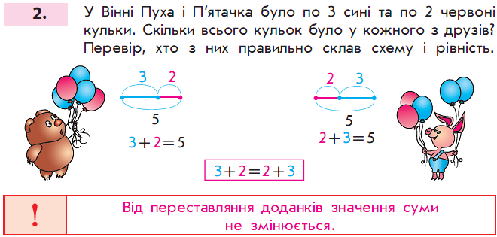
Переставний закон додавання. Ознайомлення

Slide 4
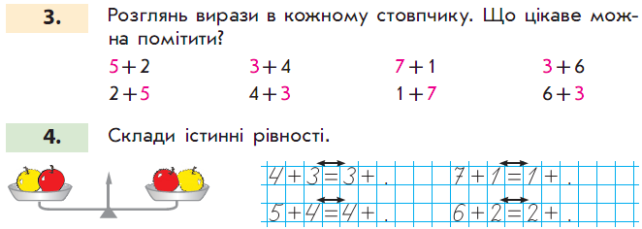
Система завдань із засвоєння переставного закону додавання

Slide 5
